Slide 1
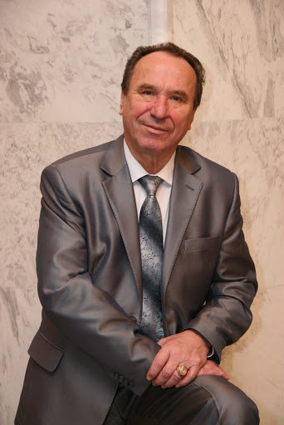
Михаил Павлович Дриневский
на Гомельщине
«КалI спявае душа…»

Slide 2
Михаил Дриневский закончил Гомельское музыкальное училище в 1959 году. Занимался в классе преподавателя Красницкой Р.Т. Благодаря увлеченностью музыкой и требовательностью педагога по специальности Раисы Тимофеевны Красницкой, которую Михаил Павлович с благодарностью и почитанием вспоминал всю жизнь, парень из Полесской глубинки старательно и упорно постигал искусство и труд хорового дирижера.

Slide 3
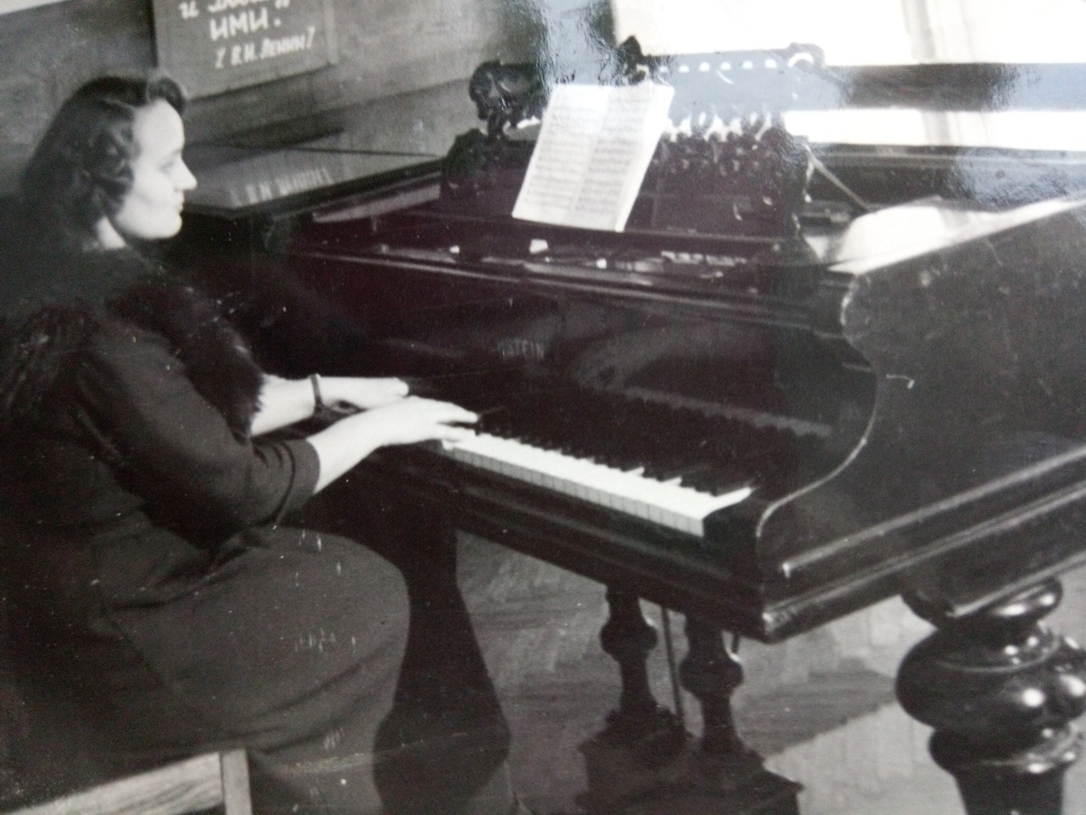
Гомельское музыкальное училище, в классе преподавателя Красницкой Р.Т, 1959 год

Slide 4
Родное Гомельское училище профессор никогда не оставлял своим вниманием- это и постоянные выступления Национального хора РБ имени Г. Цитовича, проведение мастер-классов с учащимися и хорами колледжа в рамках Певческих академий,
прием Государственных экзаменов, помощь
нотным материалом Заслуженному любительскому коллективу народному хо- ру колледжа «Радзейка»

Slide 5
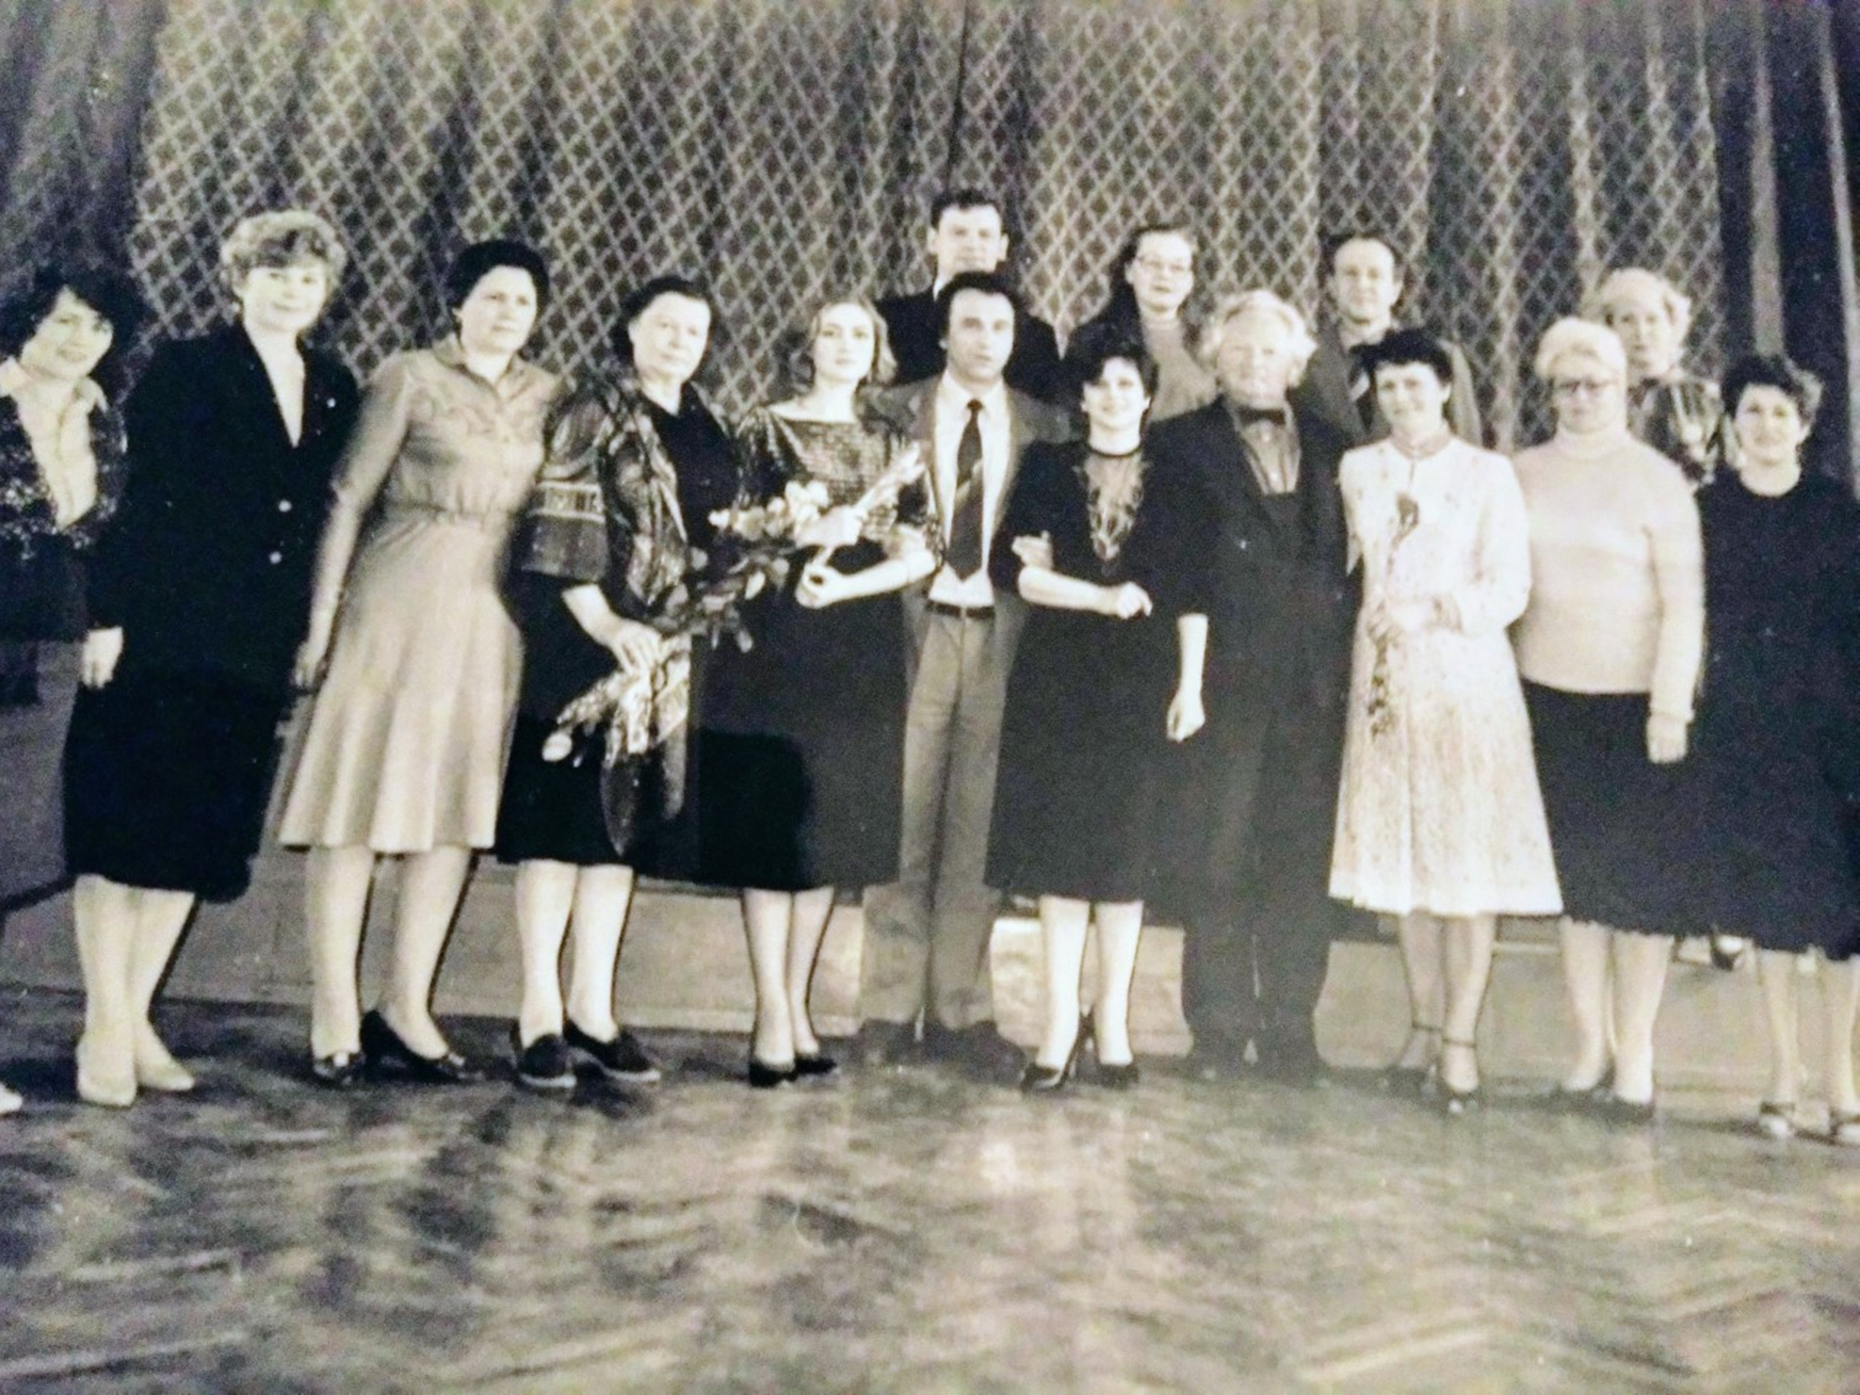
Гомель, после сдачи Госэкзамена с хором «Рапсодия» СШ № 30, дипломница З. Авдонина
1984 год

Slide 6
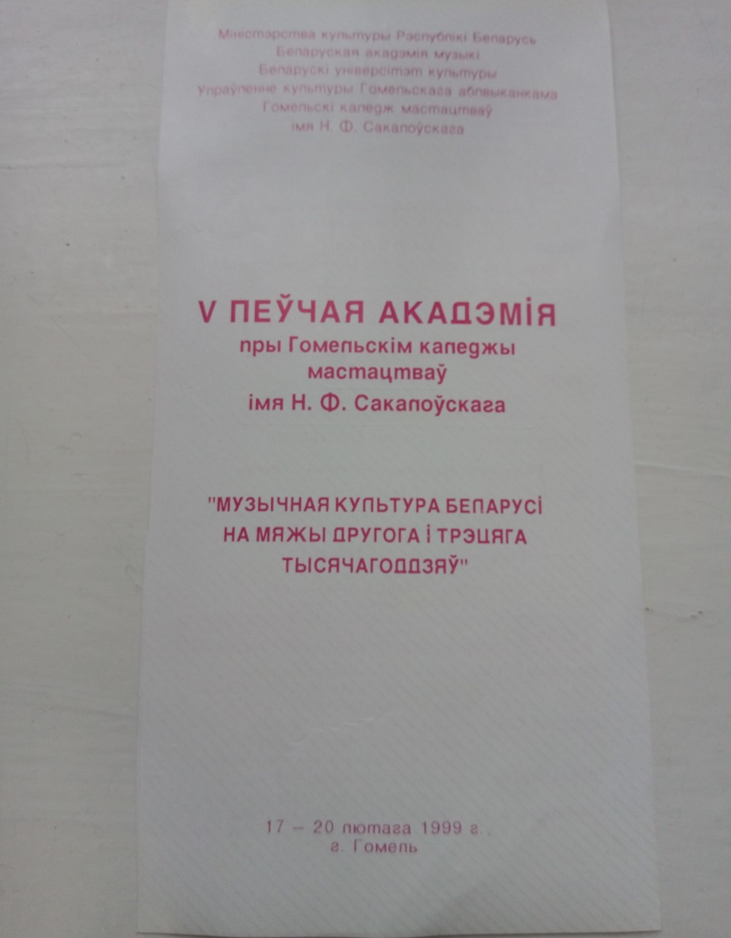

Slide 7
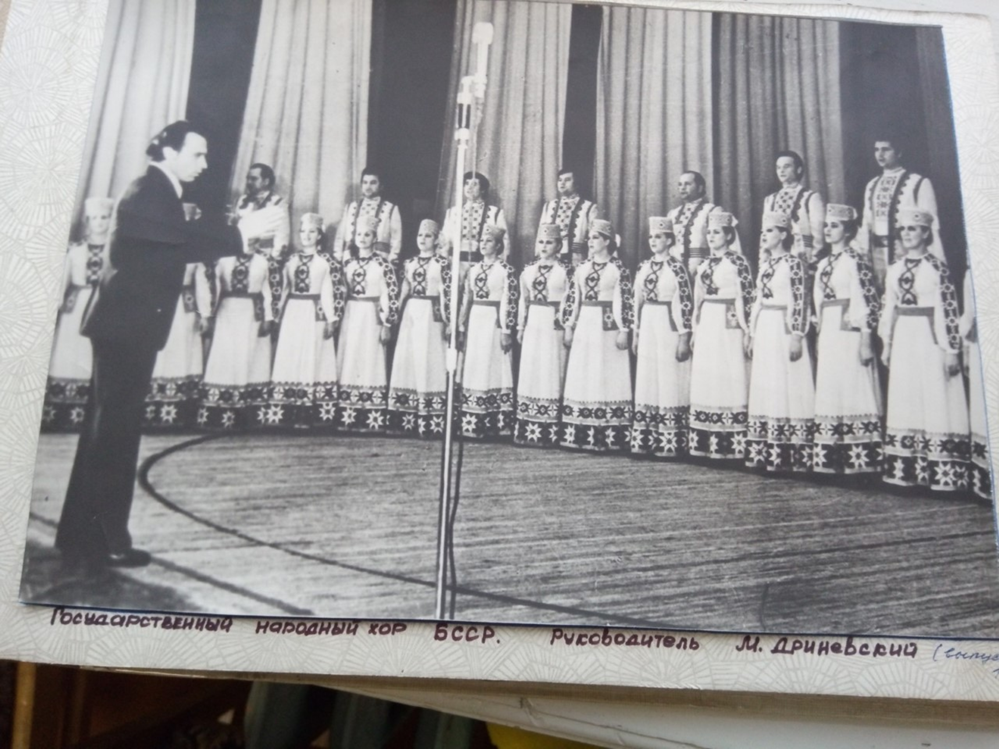

Slide 8
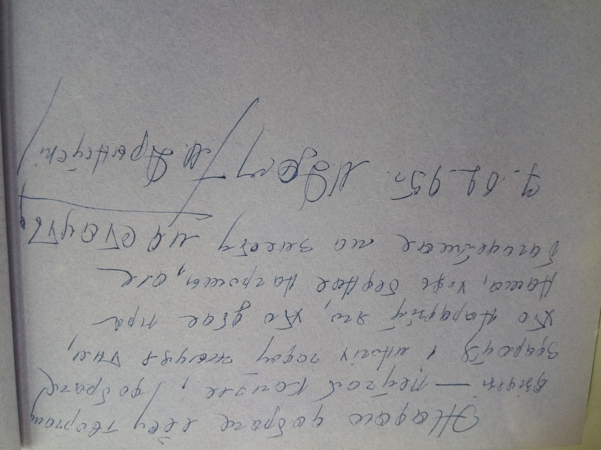
1995 год
Пожелания творческих успехов 1 Певческой академии в Гомельском музыкальном училище

Slide 9
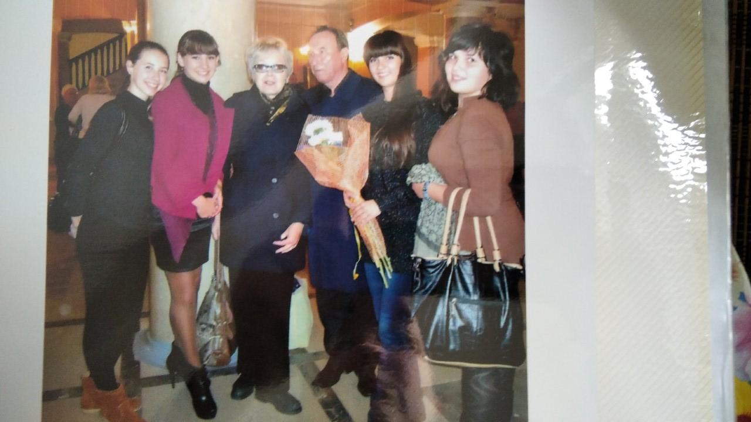
В фойе колледжа после мастер-класса с народным хором «Радзейка» 2015год

Slide 10
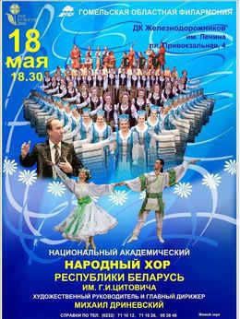

Slide 11
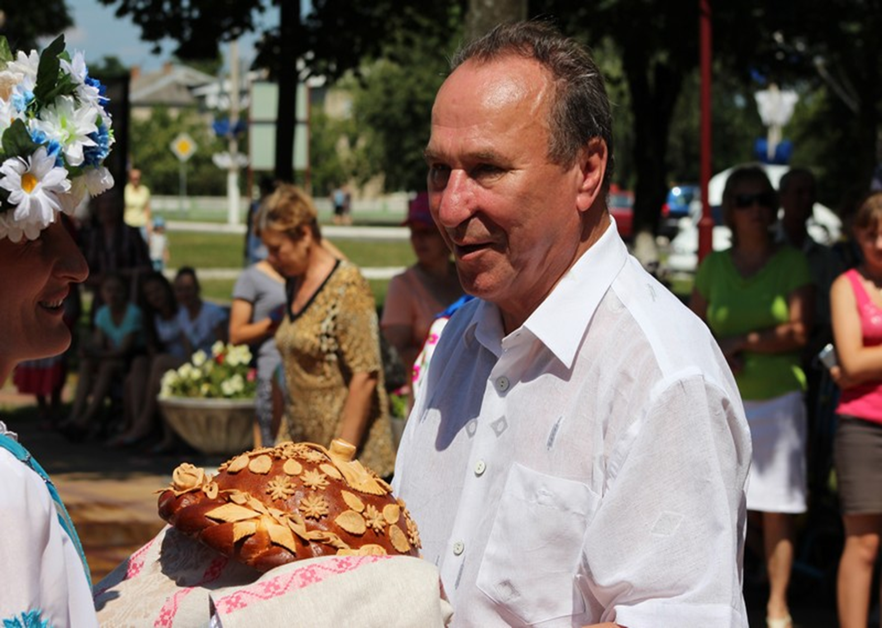
Встреча на Гомельщине

Slide 12
Много сделал Михаил Павлович для поддержки
самодеятельного хорового творчества. С 2004
года в Гомельской области проводится Регио-
нальный фестиваль «Гэты дзiуны спеу з глыбiнь
Народных» на приз художественного руководи
теля Национального академического народно
го хора им. Г.И.Цитовича, лауреата государст-
Венной премии Беларуси, профессора, народ-
ного артиста Республики Беларусь М.П.Дринев-
Ского. ( г.п. Лельчицы) Особый колорит фести-
валю придает участие в качестве гостей Нацио-
нального академического хора им.Г. Цитовича

Slide 13
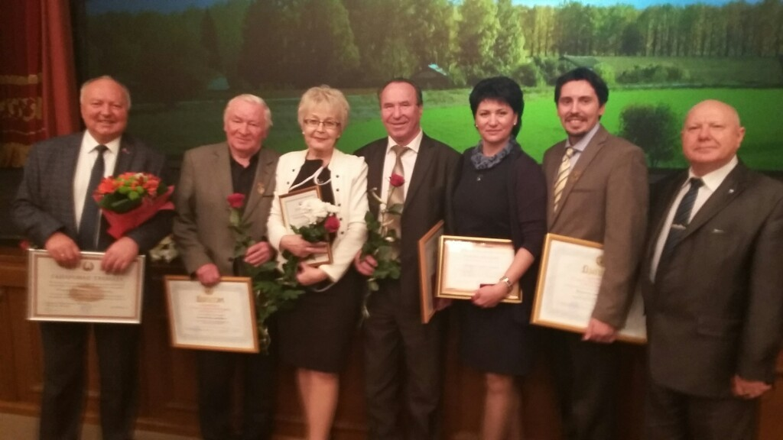
Минск, ТЮЗ, награждения Министерства образования, Министерства культуры и Белсовпрофа 2015 год

Slide 14
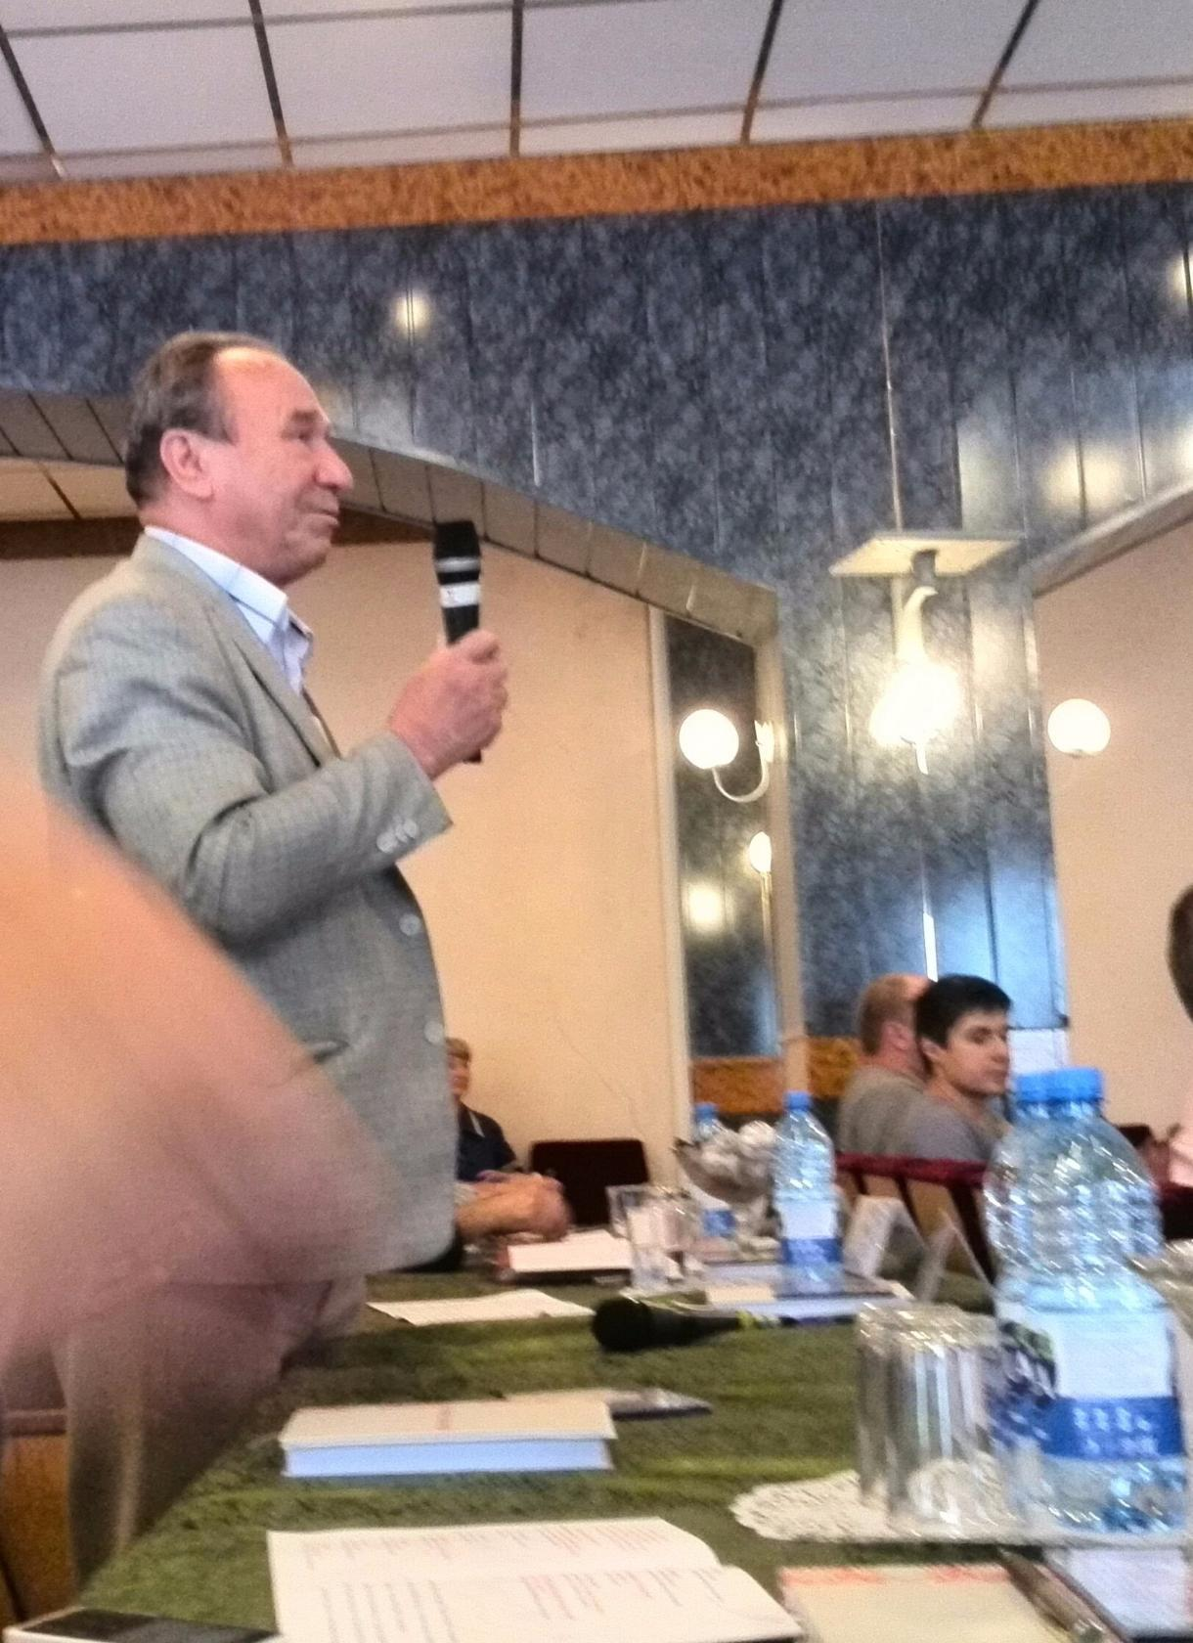

Slide 15
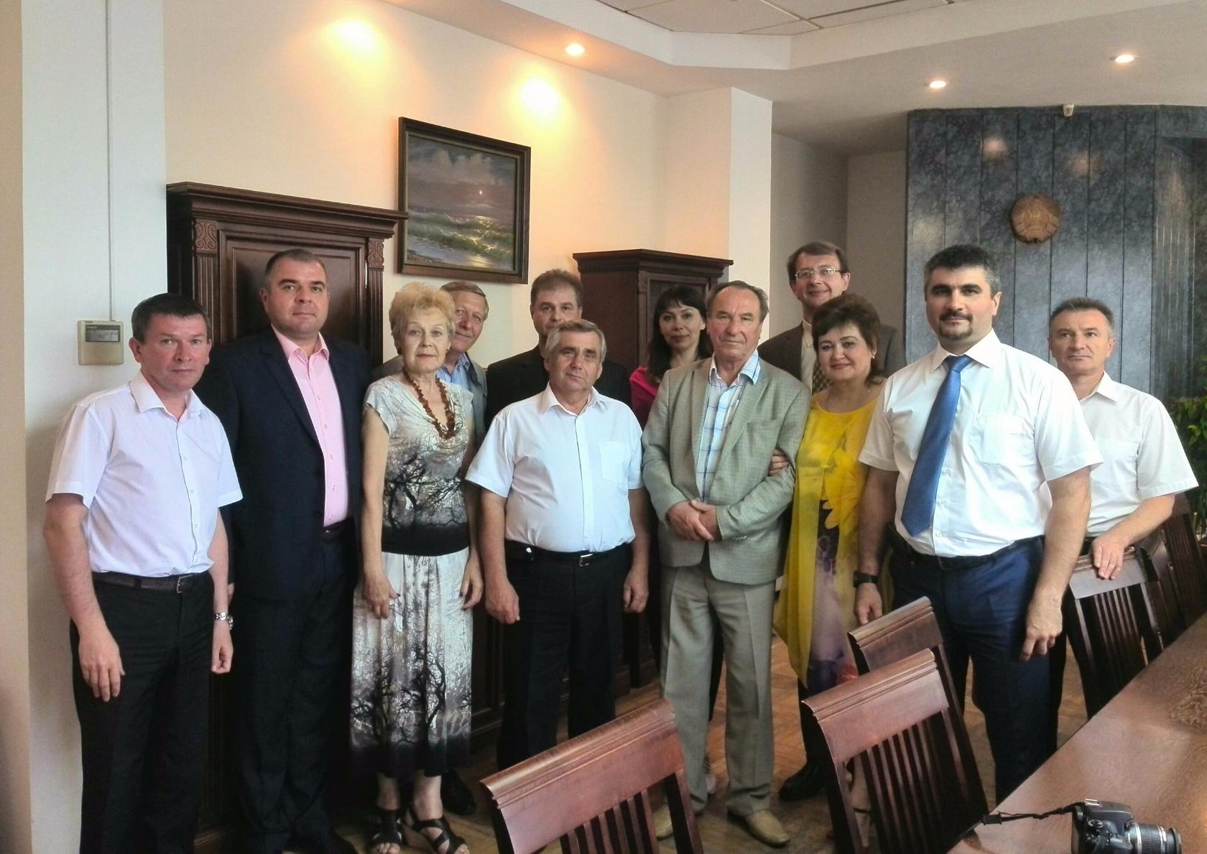

Slide 16
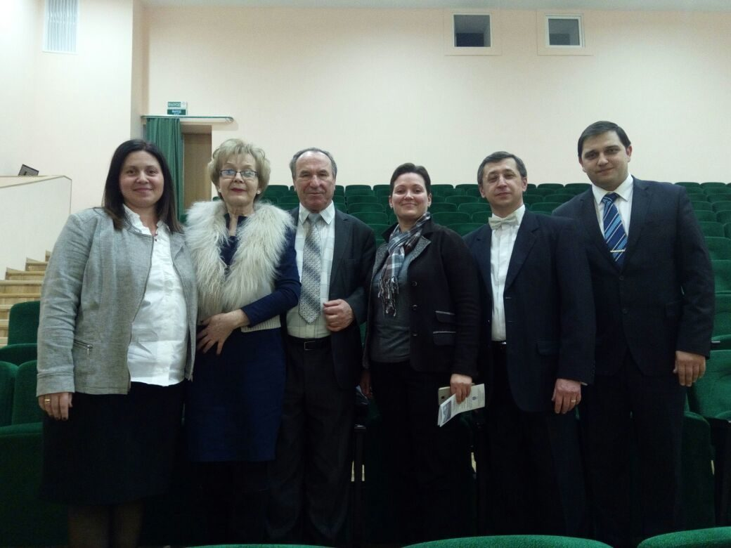
С организаторами концерта, посвященного Н.Ф.Соколовскому, Минск, МГМУ им.Глинки

Slide 17
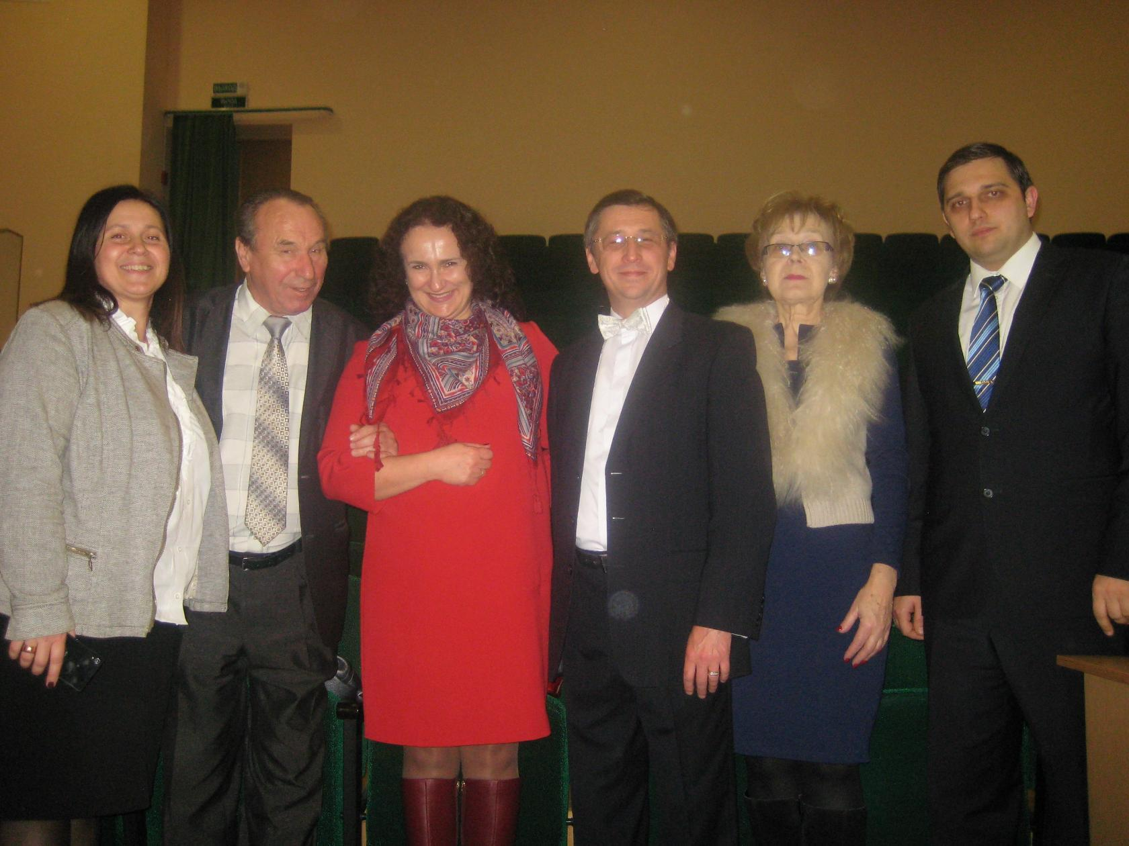

Slide 18
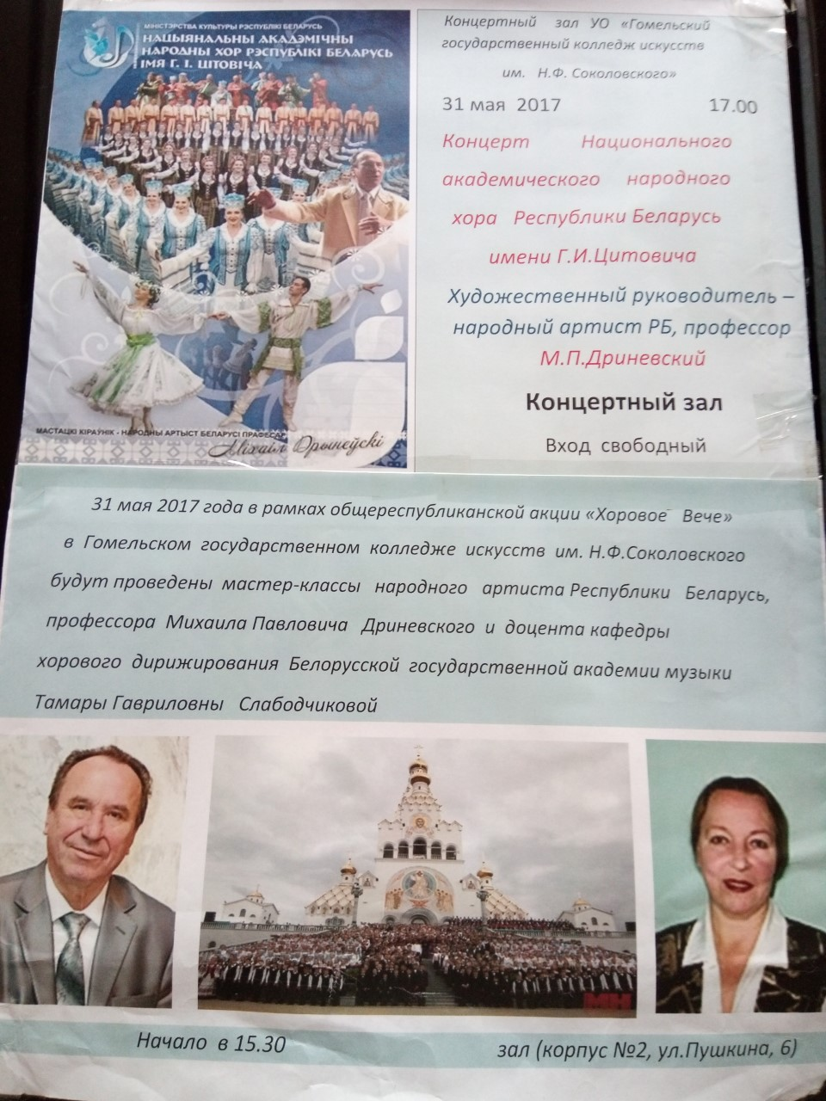

Slide 19
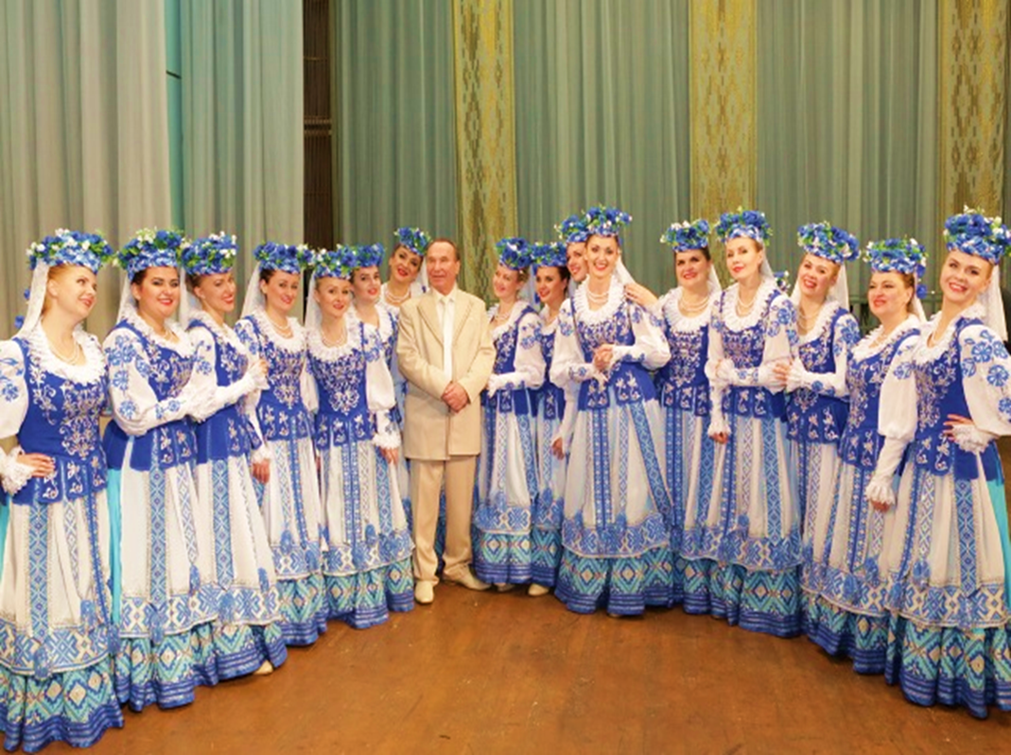

Slide 20
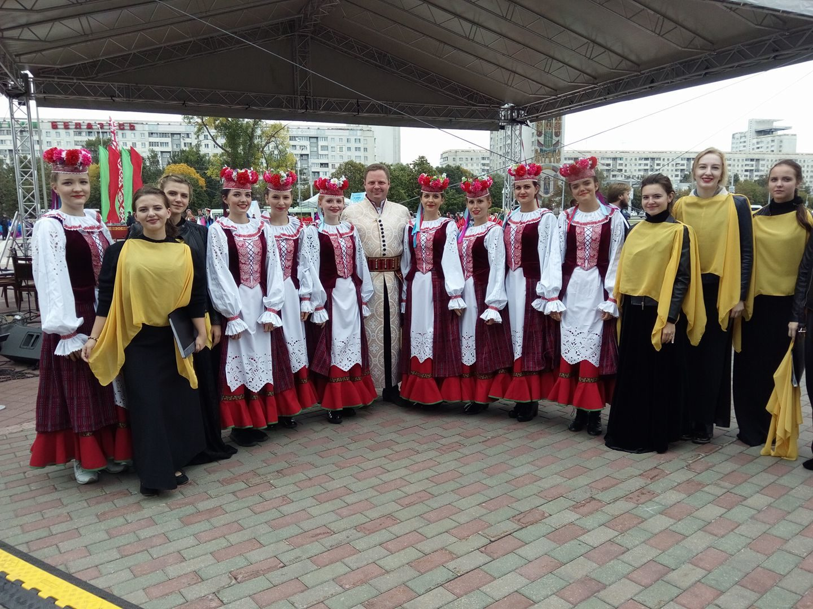
Хоровое Вече, с выпускником колледжа , солистом Национального хора РБ
им. Цитовича Вячеславом Миналькиным. Минск 2016

Slide 21
Искренне любя, изучая и пропагандируя на
родное песенное наследие, Михаил Павло
вич создал и записал множество концертных
программ, бережно сохраняя для нас это
богатство.С огромной любовью и уважением
относились к своему знаменитому земляку на
Гомельщине, ждали выступлений, встречали
с теплотой и задушевностью. И наряду с пра
вительственными наградами он с гордостью
носил звание «Почетный полешук» Междуна
родного фестиваля этнокультурных традиций
«Зов Полесья»

